Slide 1



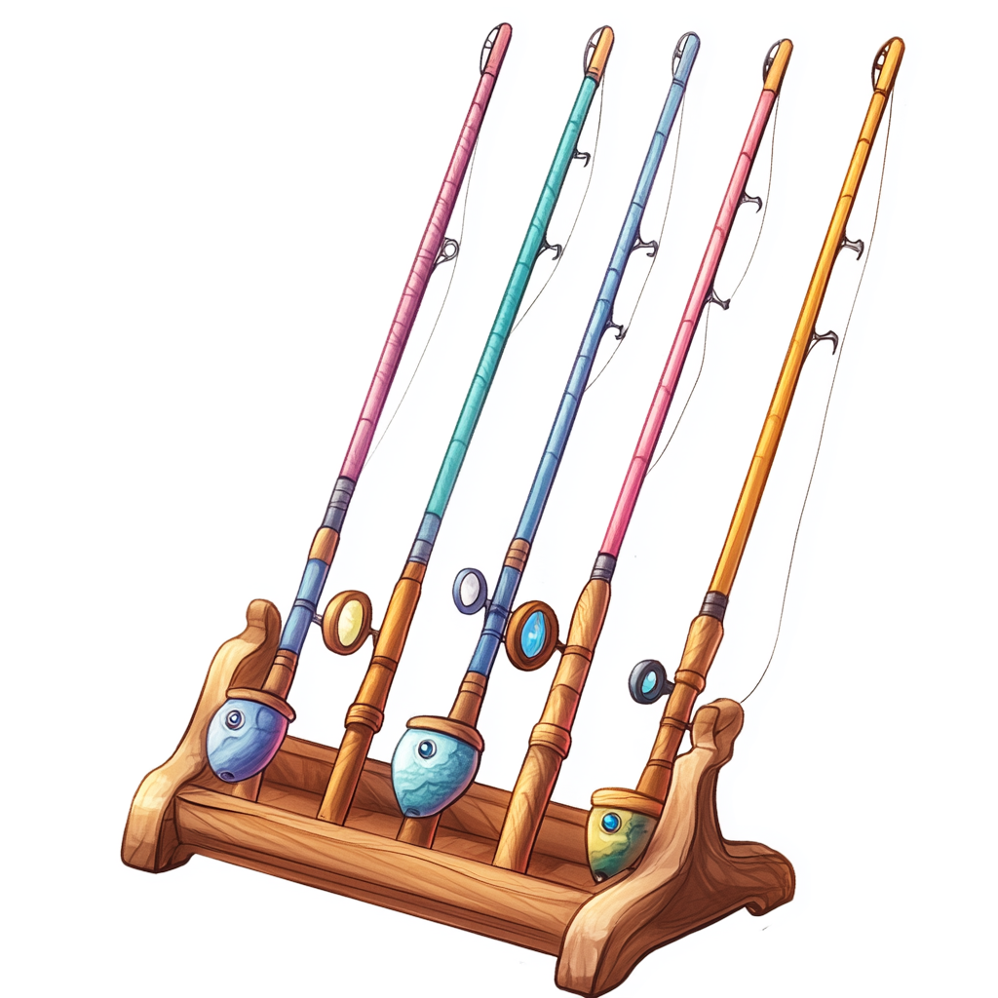
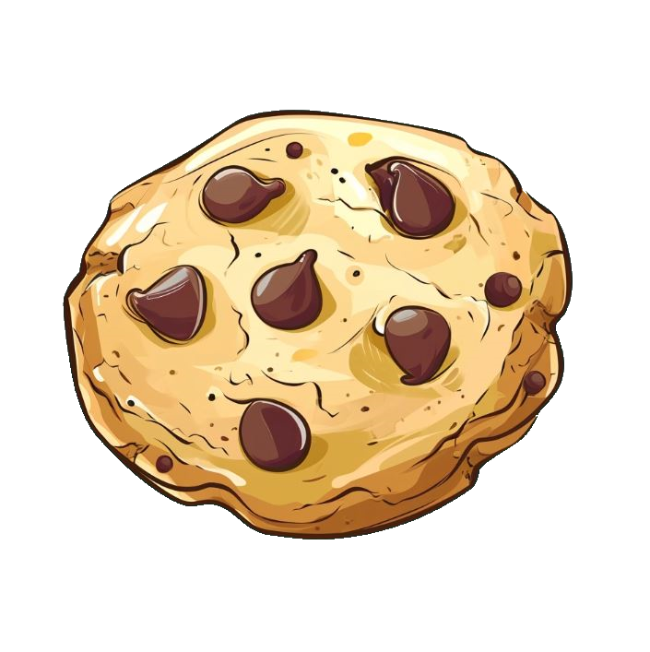




Течет маленькая …
Я кушал свежее …
Горела тонкая …
Мама купила круглый…
Дедушка взял новые…

